Slide 1
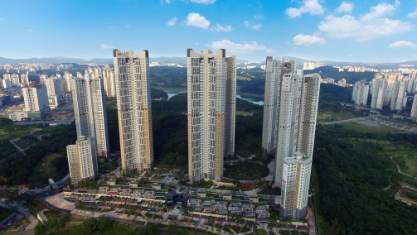
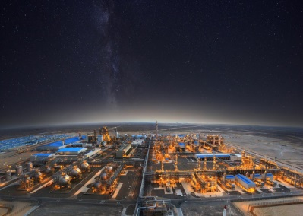
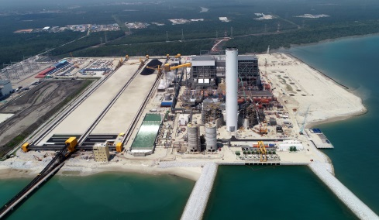
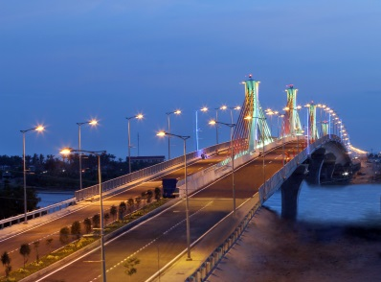
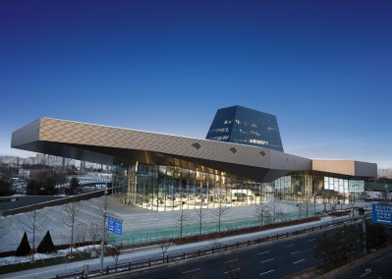

플랜트사업본부 플랜트건축설계팀팀
BIM 기반 플랜트건축 EPC정보 플랫폼 구축

Slide 2
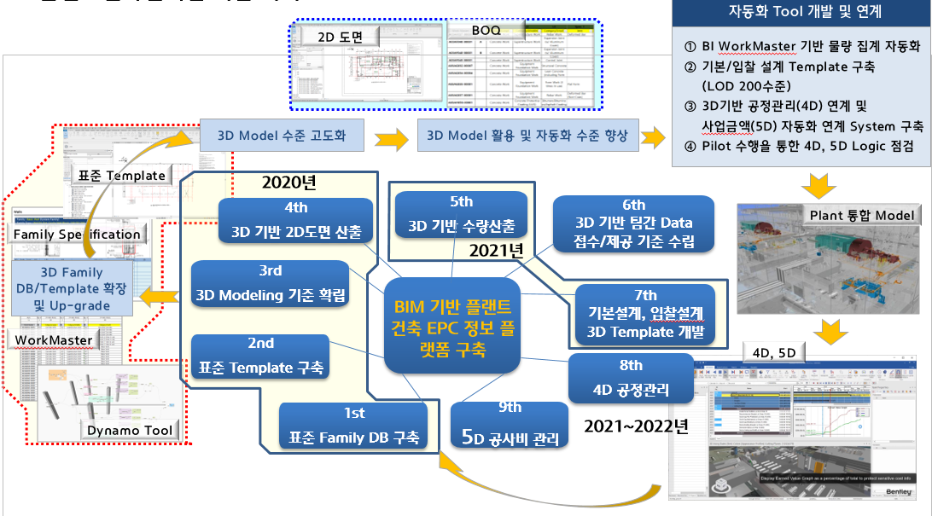
[요약] BIM 기반 플랜트건축 EPC 정보 플랫폼 구축
1
과제 개요
2
과제 내용
과제 배경
4차 산업혁명 기술의 실질적 활용을 위해서는 가치 있는 디지털 정보의 풍부한 확보가 매우 중요하며, 이러한 데이터의 확보에는 많은 노력과 시간을 필요로 한다.
목적에 맞는 가치 있는 정보, 활용도 높은 형태의 정보를 별도의 추가 작업 없이, 기존 업무 방식 전환을 통해 스스로 생성되고 공유, 활용되게 하는 환경의 구축이 우선적으로 필요하다.
하기의 “BIM 기반 플랜트건축 EPC 정보 플랫폼 구축” 과제의 내용에서 본 과제의 기술적 차별점 위주로 내용 작성
당사의 플랜트 정보체계가 적용된 플랫폼
No-Modeling 객체의 Dynamo이용 물량 산출
Generative 적용한 Building 기본 계획
과제 목표
가치 있는 디지털 정보의 생산과 활용, 시각화된 객체 지향의 정보 구축
당사의 우수한 플랜트엔지니어링 체계 및 경험 지식을 디지털 데이터화 하는 시스템 구축 및 이에 대한 기준 확립
당사 플랜트 E-P-C를 연계하는 정보의 기본 단위인 Work Master로 모든 정보가 생성, 관리 되도록 한다.
기대 효과
2D 도면 위주의 상세 작업 업무에서 통합적 분석 업무로의 전환
엔지니어의 정보/기술 분석 업무 집중을 통한 고부가가치 역무로의 업무 확대
설계단계에서의 Digital Pre-Construction을 통한 설계 오류 최소화
향후 활용
건축분야 과제 개발 노하우의 타 분야 전수 ⇒ 플랜트 전분야 통합 E-P-C 정보 최적 플랫폼 구축
디지털 정보 플랫폼을 기반으로 다양한 4차 산업혁명 기술 융합을 통해 업무 효율 고도화

Slide 3
목차
BIM 개요
BIM 정의
플랜트사업본부 BIM 성숙도
과제 개요
플랜트건축설계팀 개발 계획
정보 모델링
정보 흐름도
정보 Input / Output 도구
정보의 생성
정보의 활용
No-Modeling Item 물량 산출
물량 산출 전략 Category
Category 2 물량 산출
Category 3 물량 산출
Generative Design
Generative Design 개요
Generative Design 활용
Generative Design 적용

Slide 4
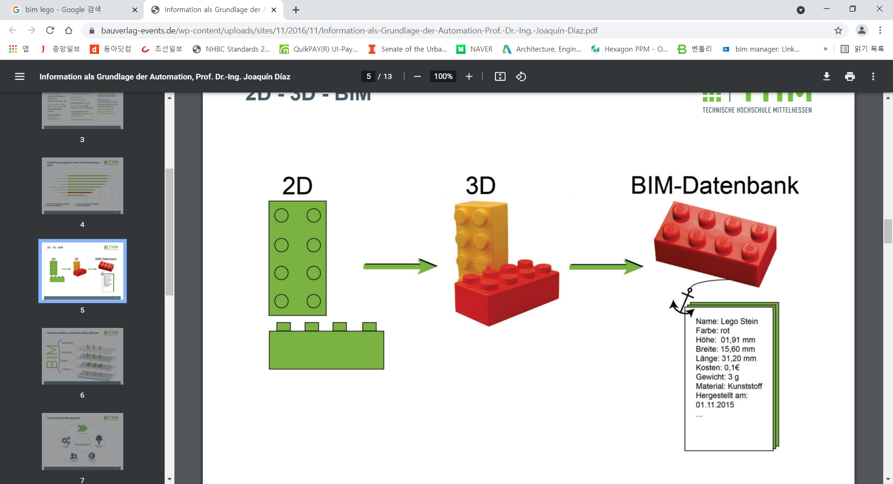
BIM 개요
BIM 정의
BIM : Building Information Modeling
2D
3D
BIM Data
Information
: Advanced WBS, Work Master 정보 단위 적용
▶ 프로젝트 정보
▶ 문서, 도면 정보
▶ 물량 정보
▶ 자재, 재료 정보
▶ Cost 정보
▶ Schedule 정보
▶ Work Resource
▶ 위치정보
▶ 필요한 모든 정보
Line
Surface, Solid
BIM isn’t just about architecture. ‘Building’ should be considered as a verb ‘to build’ rather than the noun ‘a building’.

Slide 5
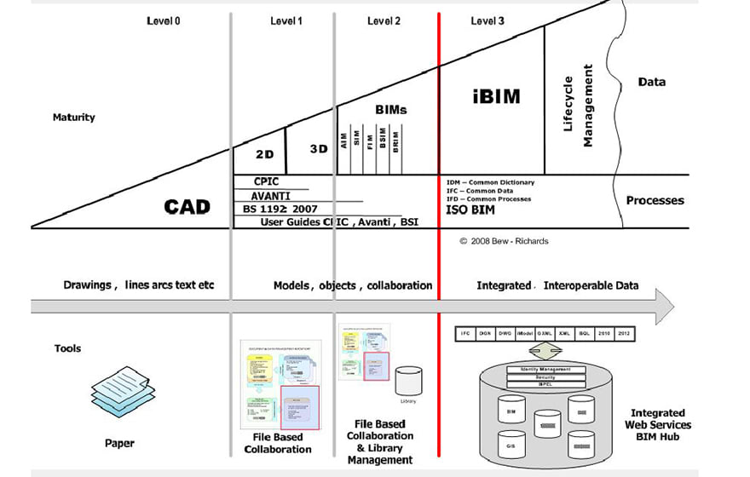
BIM 개요
플랜트사업본부 BIM 성숙도
2021년 HEC
미국,유럽, 싱가폴
Level 0
-문서기반의 작업흐름
-2D제도 및 상세작업
-선형적인 작업흐름
-비동시적인 의사소통
-대립관계
-위험분담
상호운용성의 부족
Level 2
-정보 공유, 교환
-4D, 5D
-제품을 위한 다양한 분석
-분야간의 의견 충돌
-비동시적인 의사소통
2011~2015년
Level 1
-3D 객체 지향의 모델
-자동화, 조직화된 View
-3D시각화의 능률화
-모델으로부터 기본적인 정보 추출(도면, 물량 등)
-비동시적인 의사소통
Level 3
-다차원의 모델
-선행단계에 대한 복합적인 분석(지속가능성, 시공성 등)
-통합된 데이터베이스를 통해 다양한 분야에서 모델 활용
-능률적인 의사소통의 동조화
-협업을 위한 멀티서버기술
Bew-Richard BIM 성숙도 모델

Slide 6
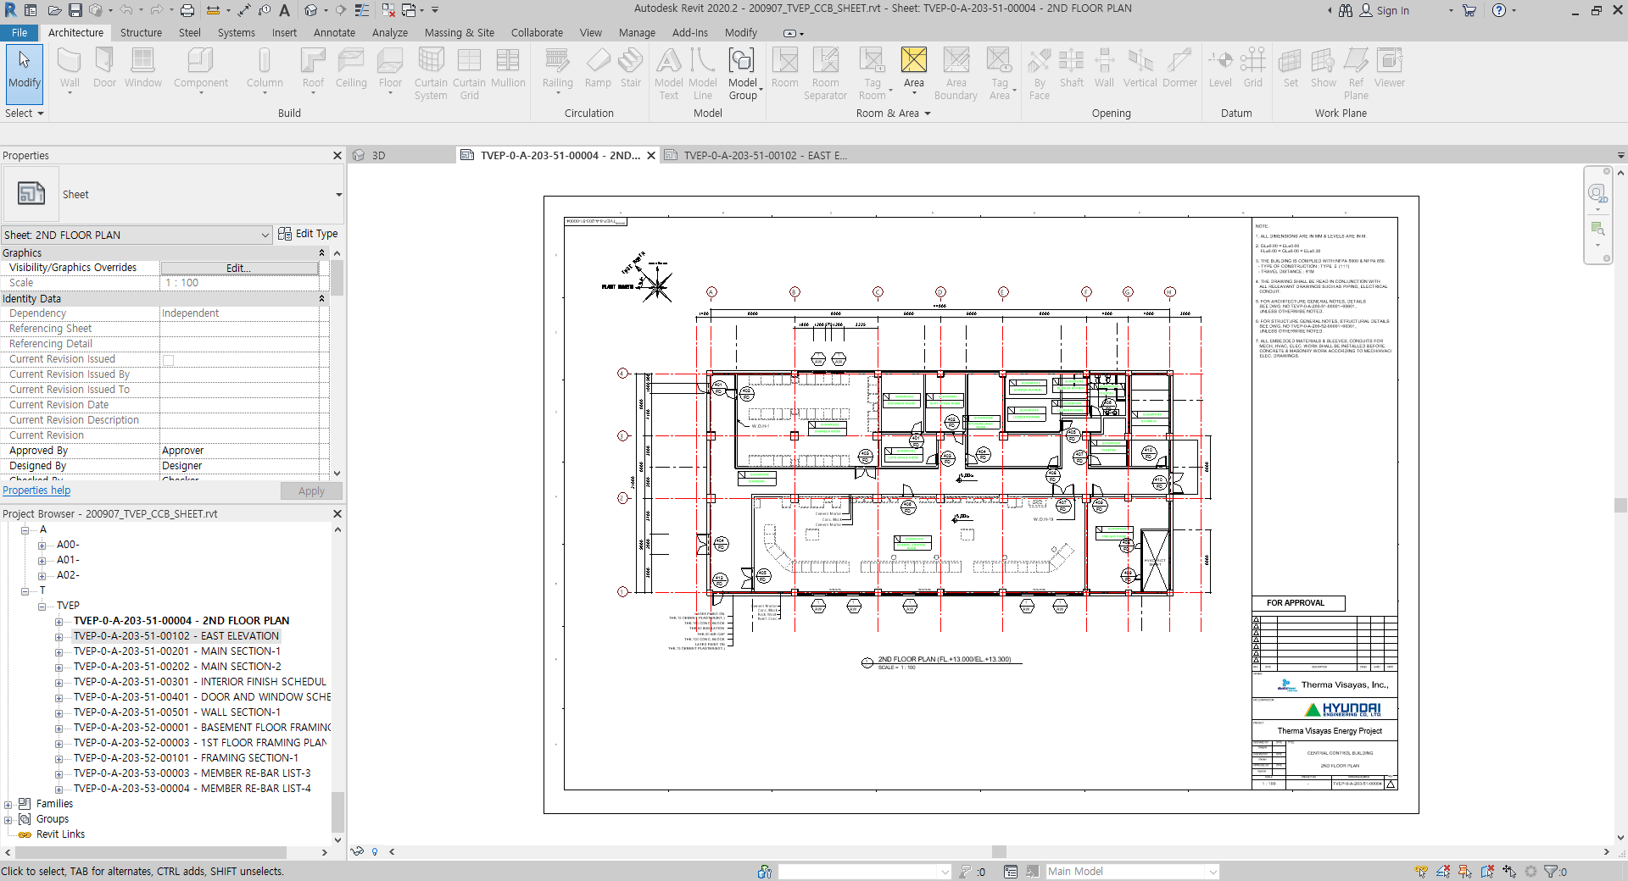
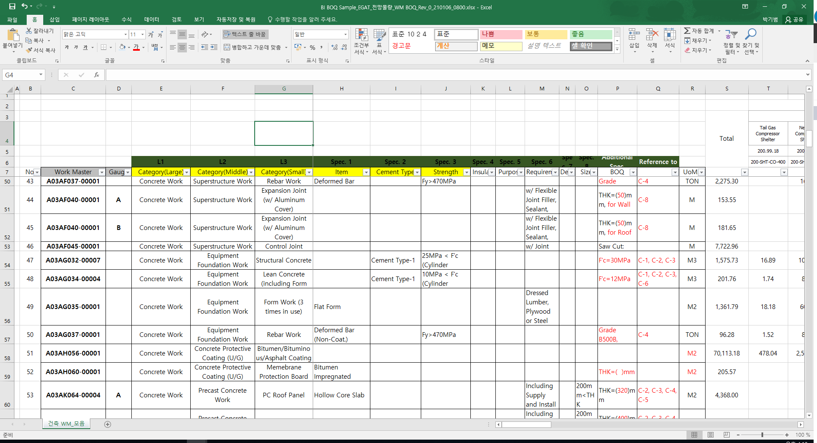
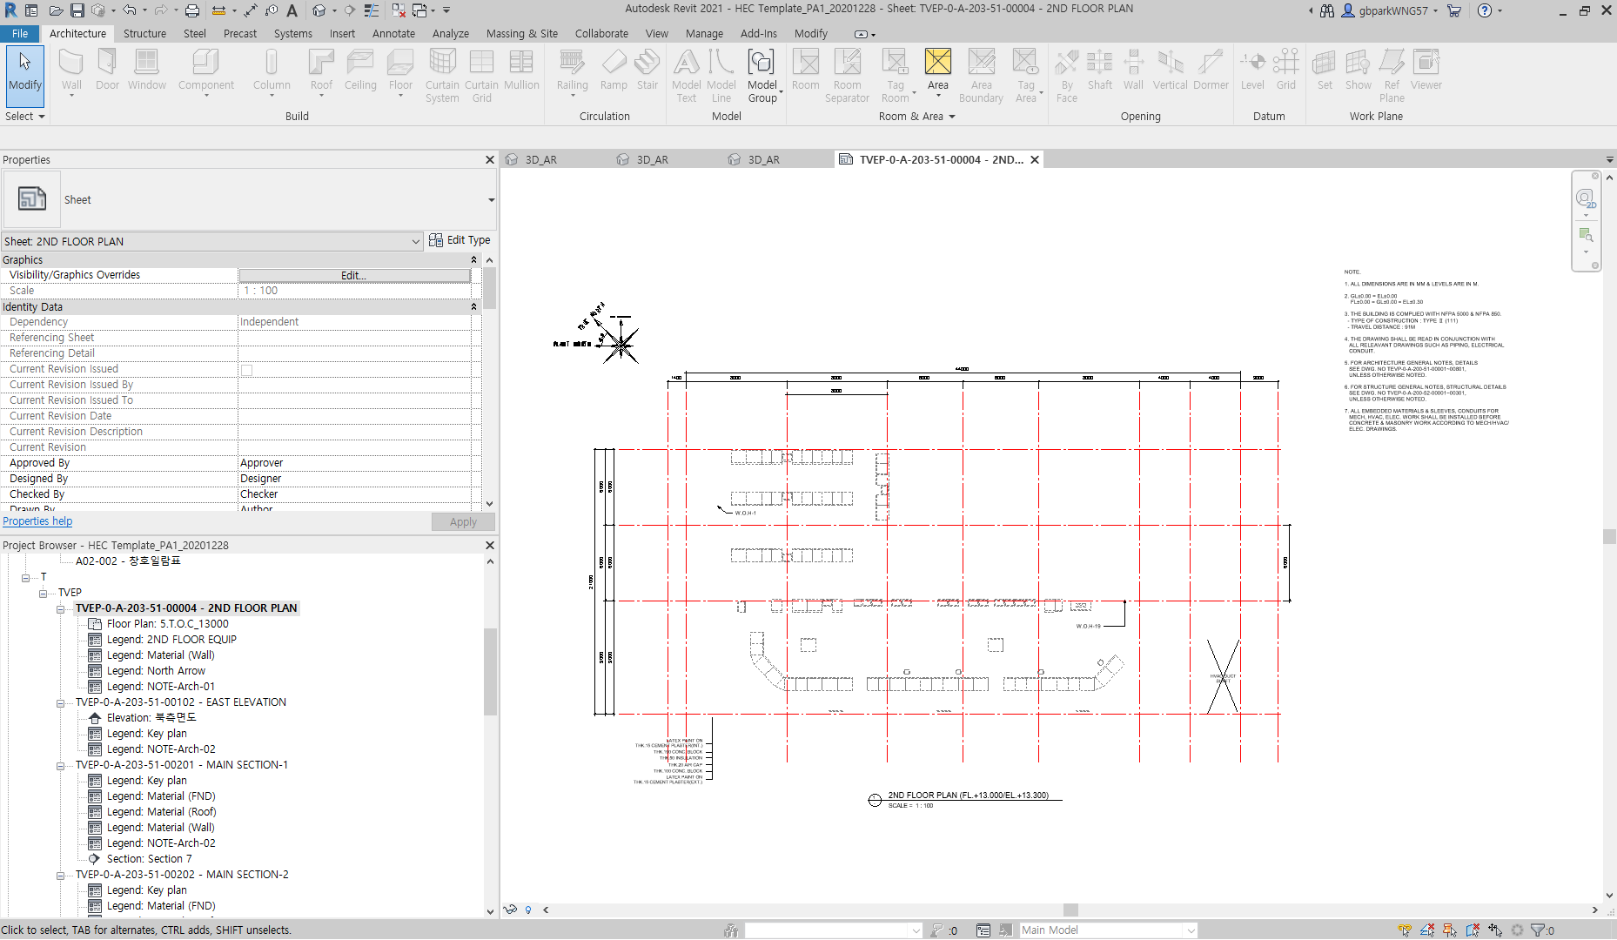
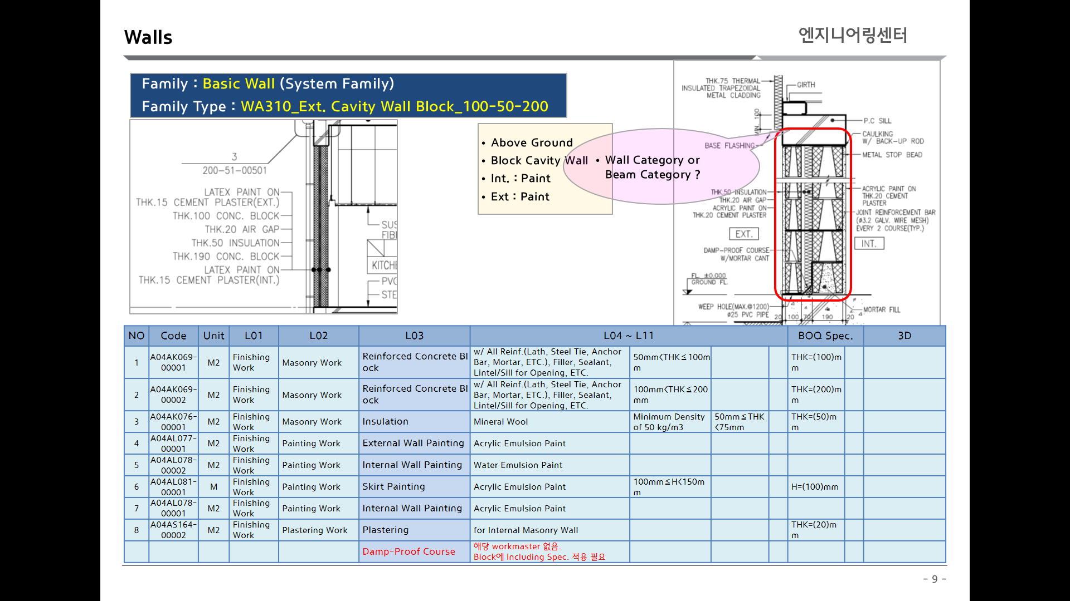
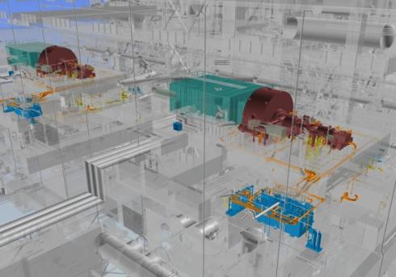
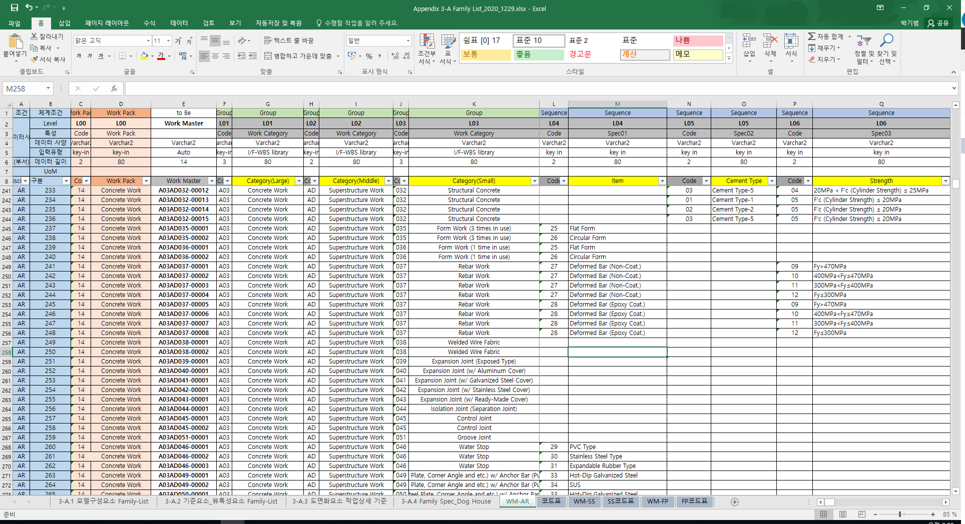
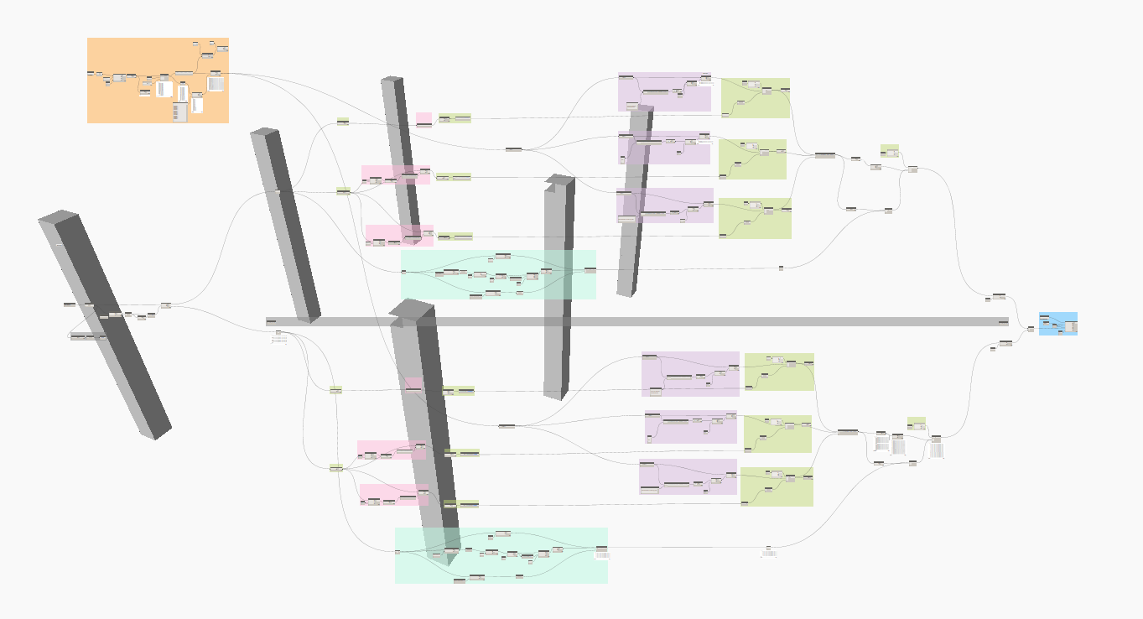
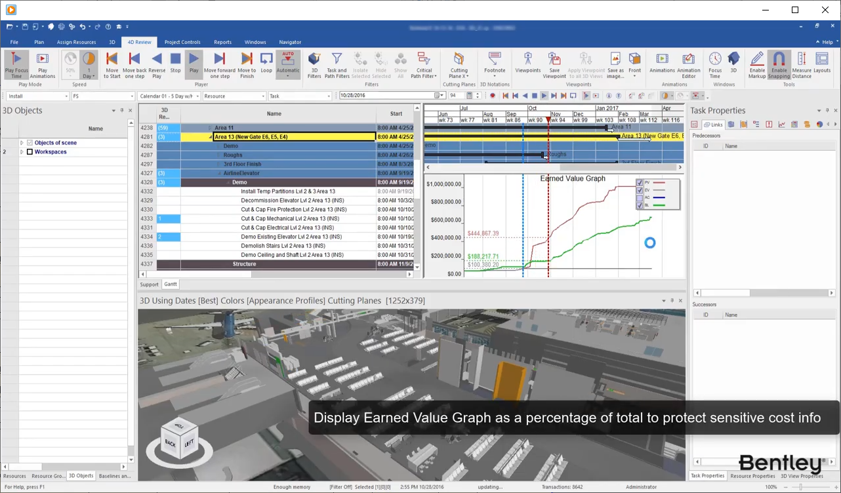
과제 개요
플랜트건축설계팀 개발 계획
자동화 Tool 개발 및 연계
2D 도면
BOQ
BI WorkMaster 기반 물량 집계 자동화
기본/입찰 설계 Template 구축 (LOD 200수준)
3D기반 공정관리(4D) 연계 및 사업금액(5D) 자동화 연계 System 구축
Pilot 수행을 통한 4D, 5D Logic 점검
3D Model 수준 고도화
3D Model 활용 및 자동화 수준 향상
표준 Template
2020년
4th
3D 기반 2D도면 산출
5th
3D 기반 수량산출
6th 3D 기반 팀간 Data 접수/제공 기준 수립
Plant 통합 Model
Family Specification
2021년
3D Family DB/Template 확장 및 Up-grade
3rd
3D Modeling 기준 확립
BIM 기반 플랜트 건축 EPC 정보 플랫폼 구축
7th 기본설계, 입찰설계 3D Template 개발
WorkMaster
2nd
표준 Template 구축
4D, 5D
8th
4D 공정관리
1st
표준 Family DB 구축
9th
5D 공사비 관리
2021~2022년
Dynamo Tool

Slide 7
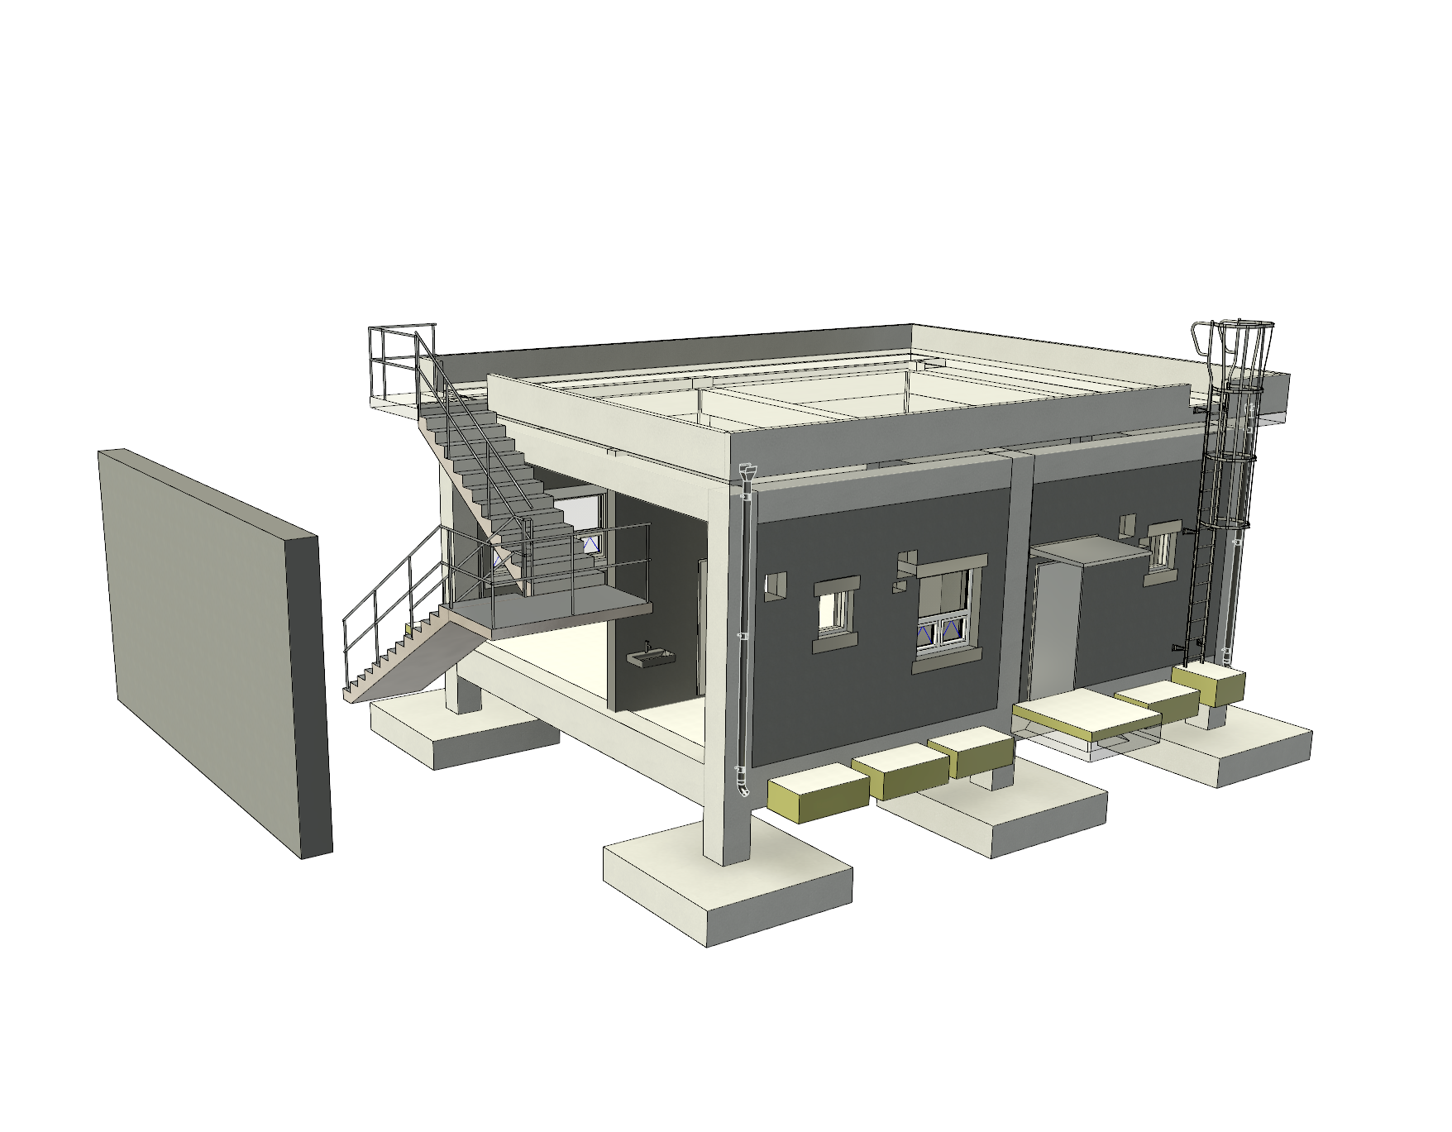
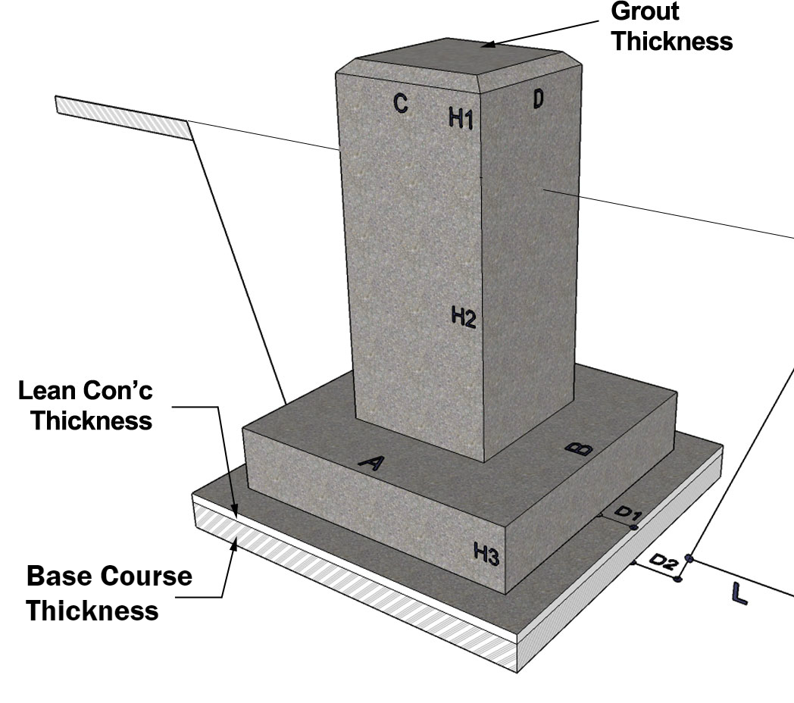
정보 모델링
정보 흐름도
정보의 Modeling
정보의 생성
정보의 활용
3D Object Library
Quantity
Digital Information 종류
5D
Cost
4D Schedule
2D Drawings
D
Drawing
Digital Pre-Construction
Q
Quantity
S
Schedule
[ 객체 기반 정보 흐름 ]
업무단계 : 생성 ⇒ Modeling ⇒ Up-grade ⇒ 축적 활용
프로젝트 진행 단계 : E stage ⇒ P stage ⇒ C Stage ⇒ EPC 연계,통합
C
Cost
P
Physical Shape
W
WorkMaster

Slide 8
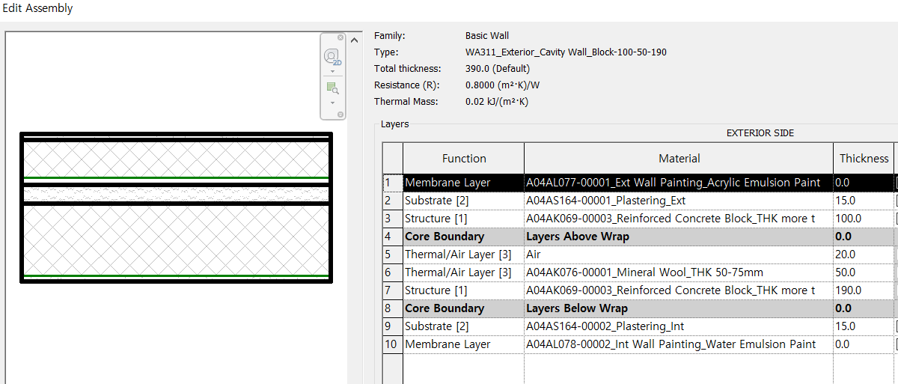
정보 모델링
정보의 생성
3D Object Library - Work Master 정보 입력
[3D Object Name]
WA311_
Exterior Cavity Wall Block
100-50-190
Information- Work Master
NO | Code | Unit | L01 | L02 | L03 | L04 ~ L11 |  | BOQ Spec.
1 | A04AK069-00001 | M2 | Finishing Work | Masonry Work | Reinforced Concrete Block | w/ All Reinf.(Lath, Steel Tie, Anchor Bar, Mortar, ETC.), Filler, Sealant, Lintel/Sill for Opening, ETC. | 50mm<THK≤100mm | THK=(100)mm
2 | A04AK069-00002 | M2 | Finishing Work | Masonry Work | Reinforced Concrete Block | w/ All Reinf.(Lath, Steel Tie, Anchor Bar, Mortar, ETC.), Filler, Sealant, Lintel/Sill for Opening, ETC. | 100mm<THK≤200mm | THK=(190)mm
3 | A04AK076-00001 | M2 | Finishing Work | Masonry Work | Insulation | Mineral Wool | Minimum Density of 50 kg/m3 | THK=(50)mm
4 | A04AL077-00001 | M2 | Finishing Work | Painting Work | External Wall Painting | Acrylic Emulsion Paint
5 | A04AL078-00002 | M2 | Finishing Work | Painting Work | Internal Wall Painting | Water Emulsion Paint
6 | A04AL081-00001 | M | Finishing Work | Painting Work | Skirt Painting | Acrylic Emulsion Paint | 100mm≤H<150mm | H=(100)mm
7 | A04AL078-00001 | M2 | Finishing Work | Painting Work | Internal Wall Painting | Acrylic Emulsion Paint
8 | A04AS164-00002 | M2 | Finishing Work | Plastering Work | Plastering | for Internal Masonry Wall |  | THK=(20)mm

Slide 9
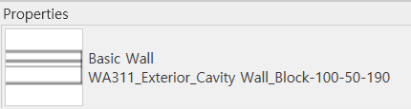
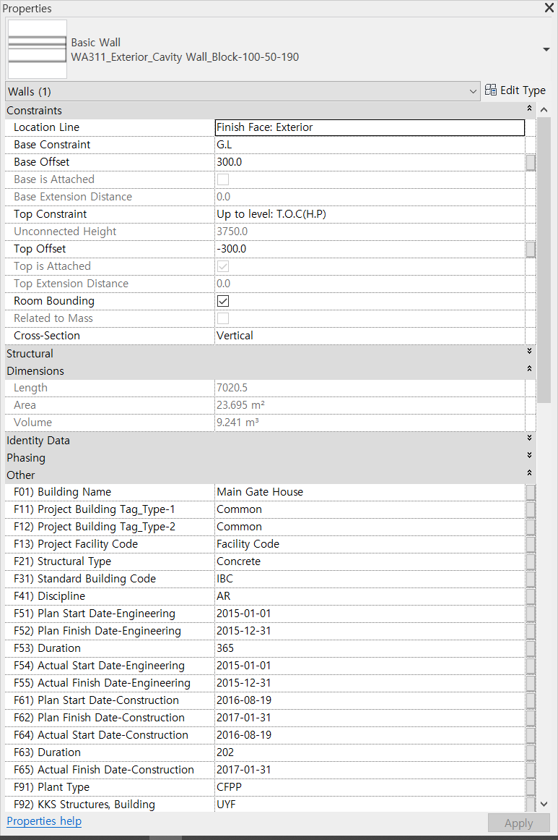
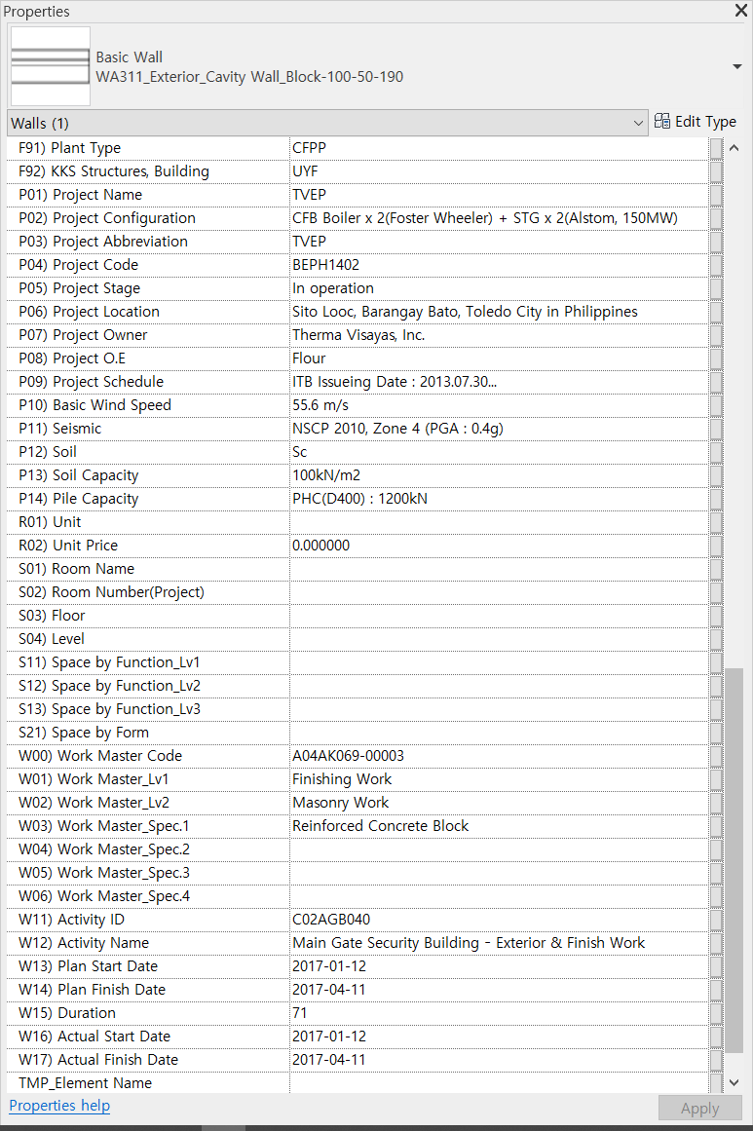
정보 모델링
정보의 생성
Template의 매개변수를 이용한 정보 입력
Information- Project
3D 객체 NAME :
WA311_
Exterior Cavity Wall Block
100-50-200
Information- Price
Information- Space
Information- Work Master
Information- Facility
Information- Activity

Slide 10
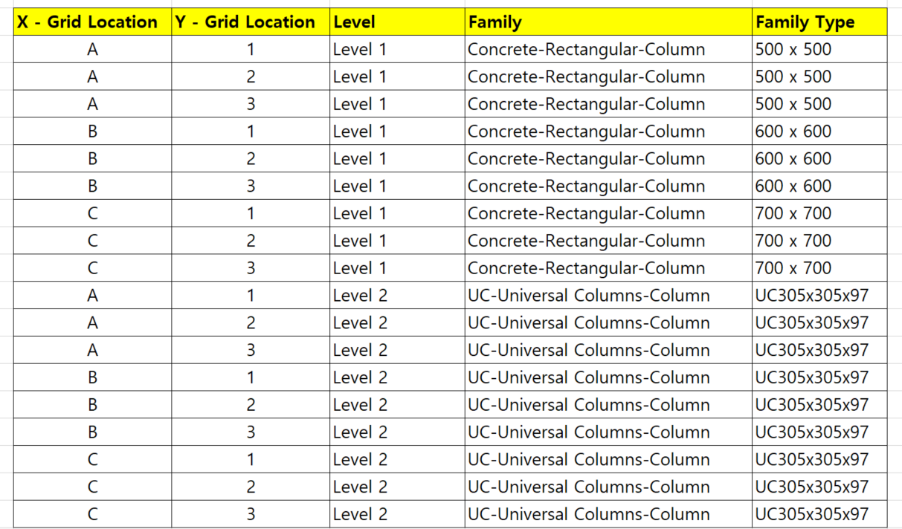
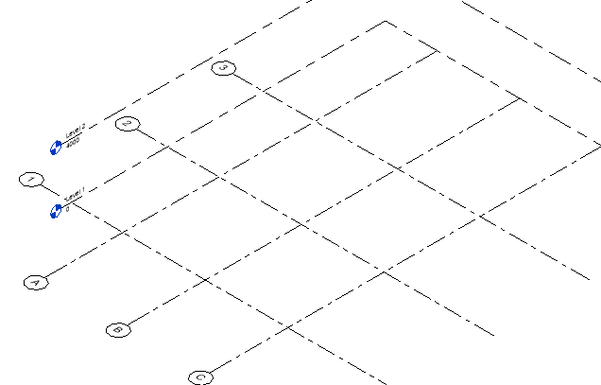
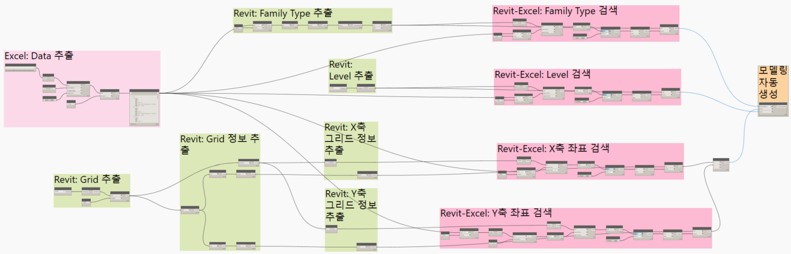
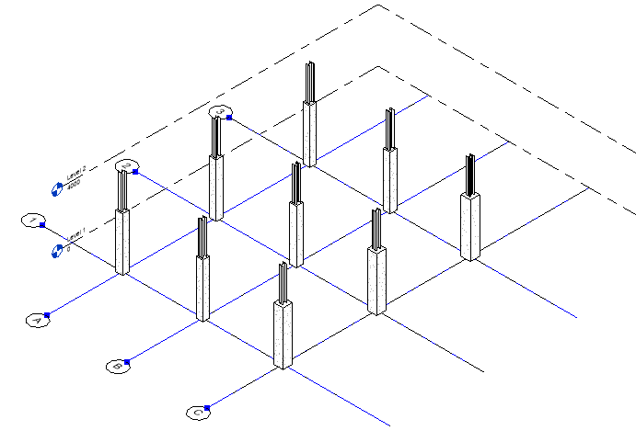
정보 모델링
정보의 활용
Dynamo를 활용해, 부재 스케줄에 대응하는 자동 모델링 생성
< Dynamo 실행 전>
Member Schedule
Data input
< Dynamo 실행 후>
Result Modeling Output

Slide 11
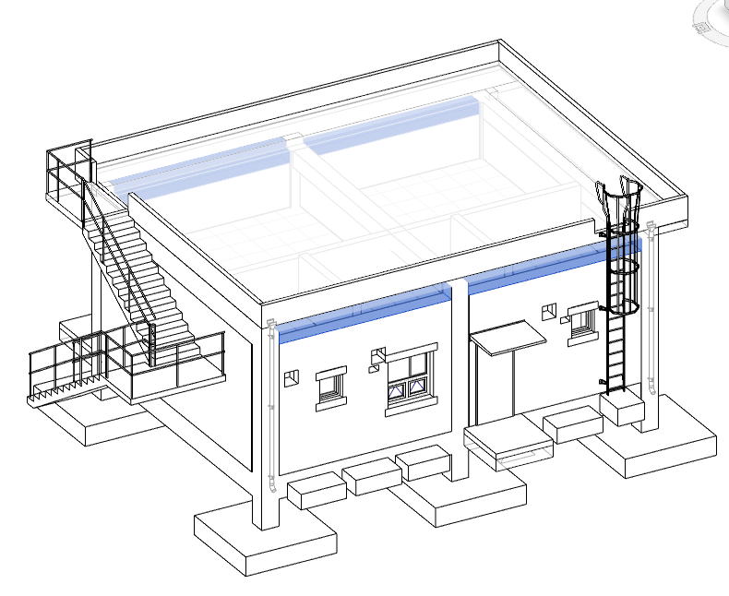
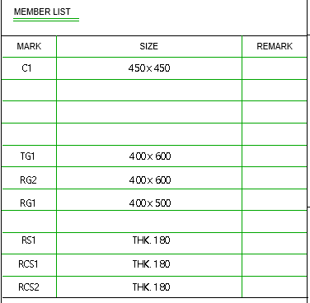
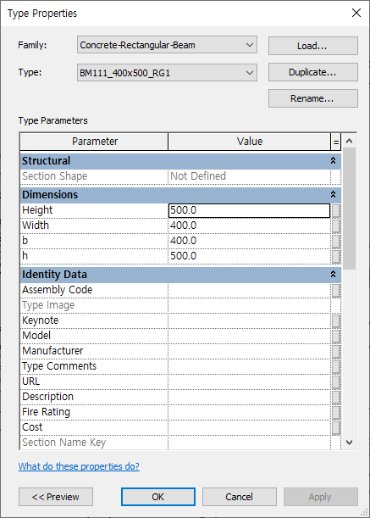
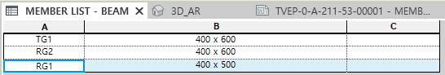
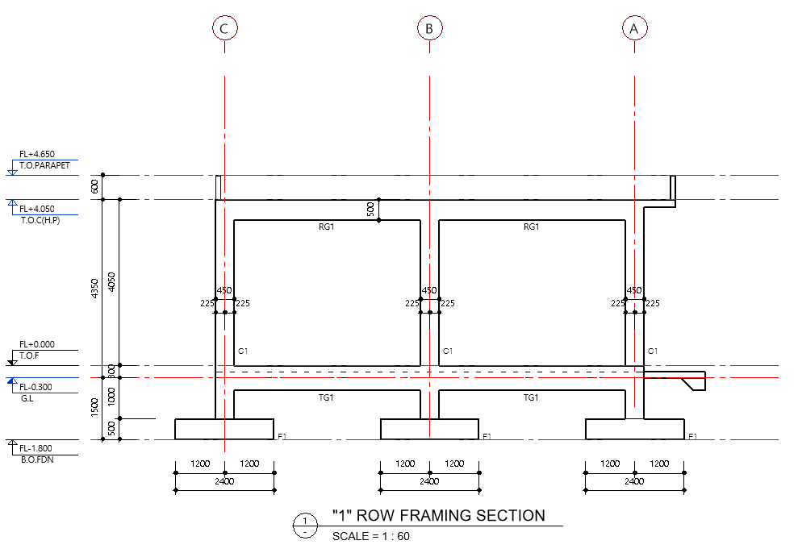
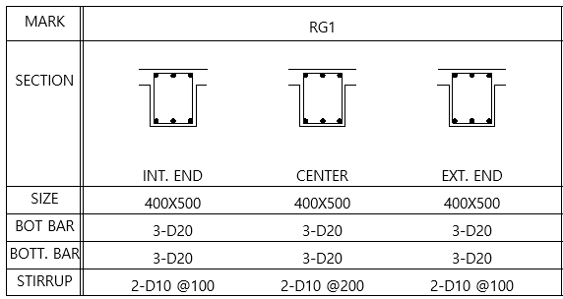
정보 모델링
정보의 활용
2D Drawings : 매개변수 일람표를 이용한 도면 작성
3D모델 업데이트
부재리스트 업데이트
객체 매개변수 입력/변경시
도면 업데이트
일람표 업데이트

Slide 12
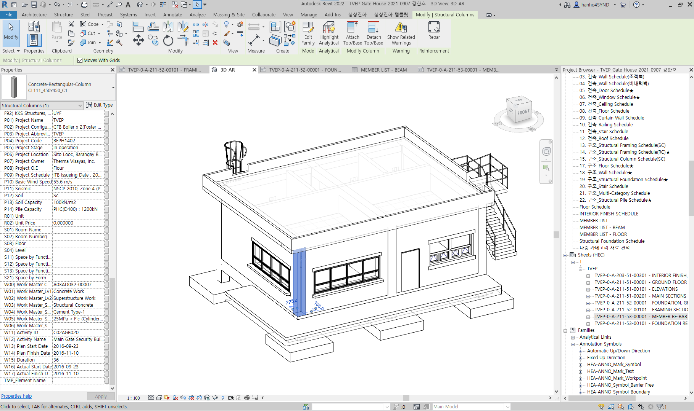
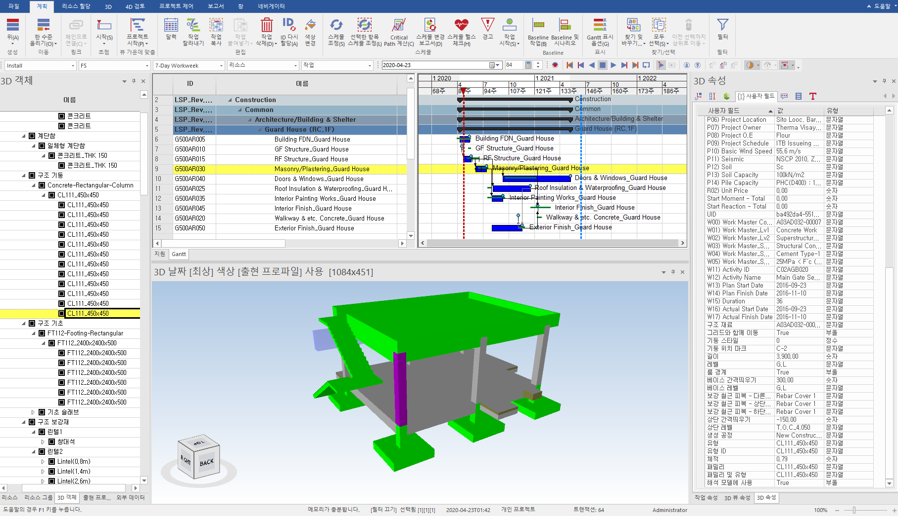
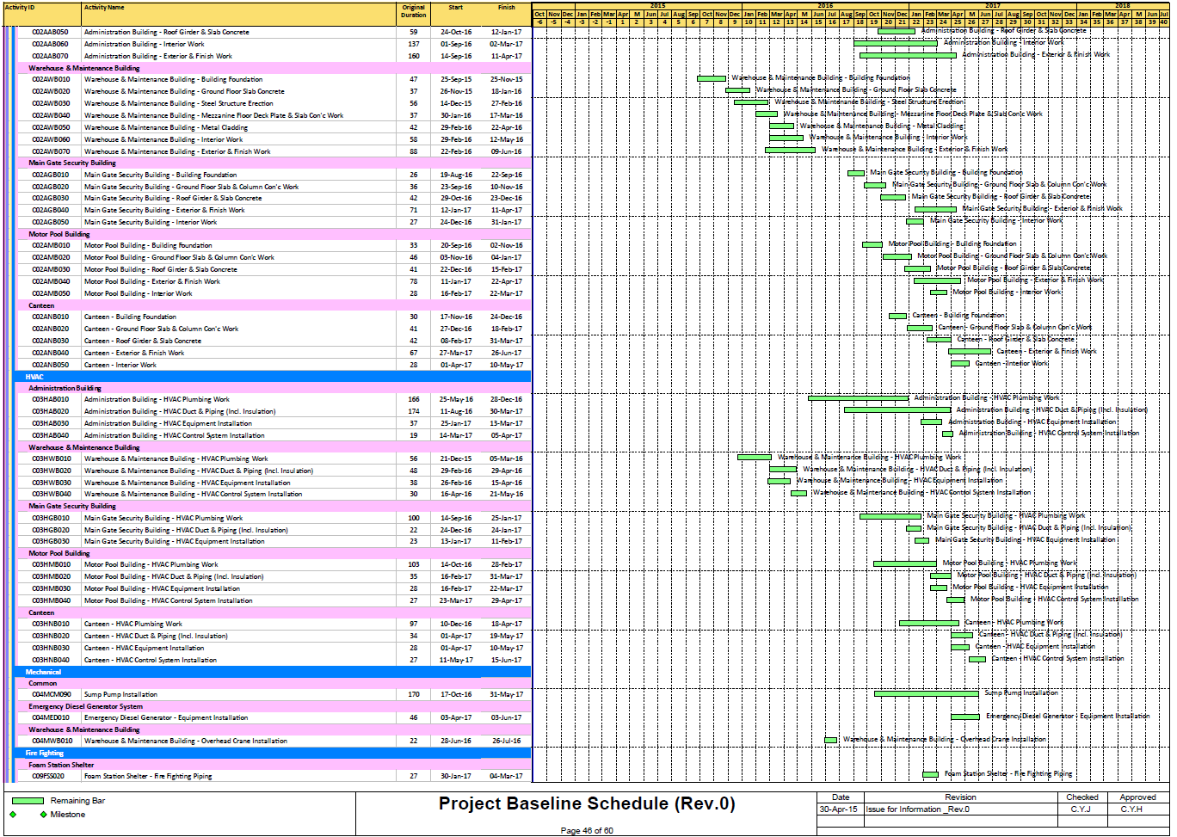
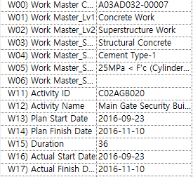
정보 모델링
정보의 활용
4D Schedule : 매개변수 정보를 이용한 Activity Matching
Revit
– 공정관련 매개변수 입력
Synchro 4D
– 매개변수 연계한 Activity Matching
4D Schedule 작성
- 형상 및 물량 연동

Slide 13
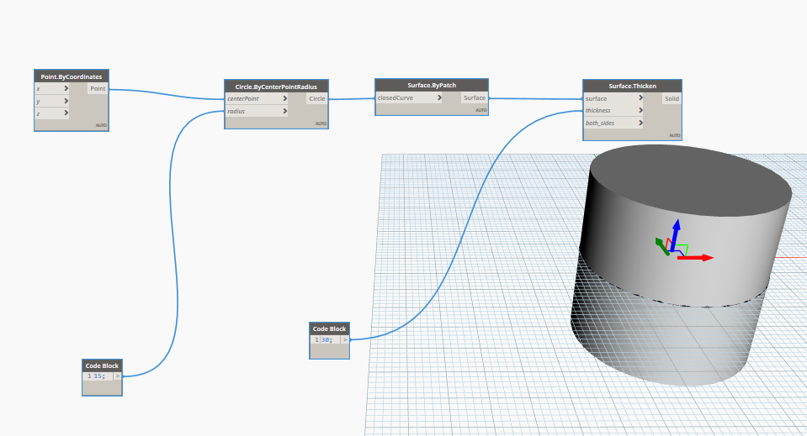
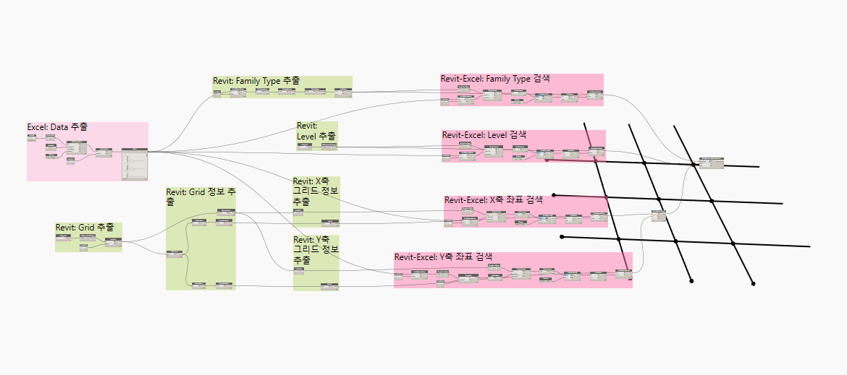
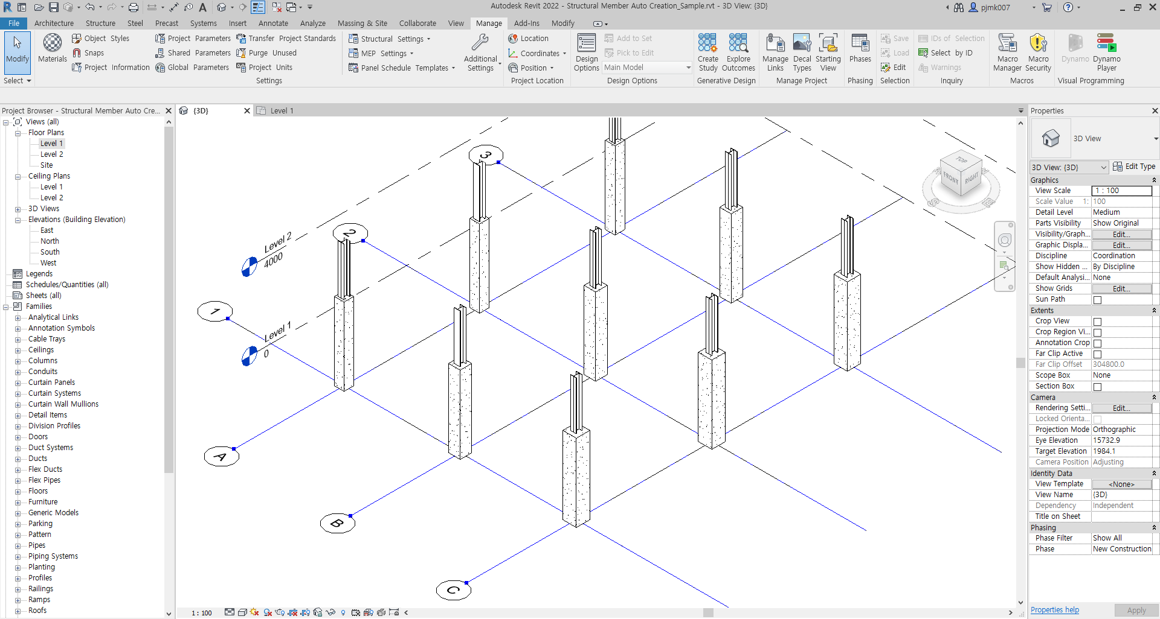
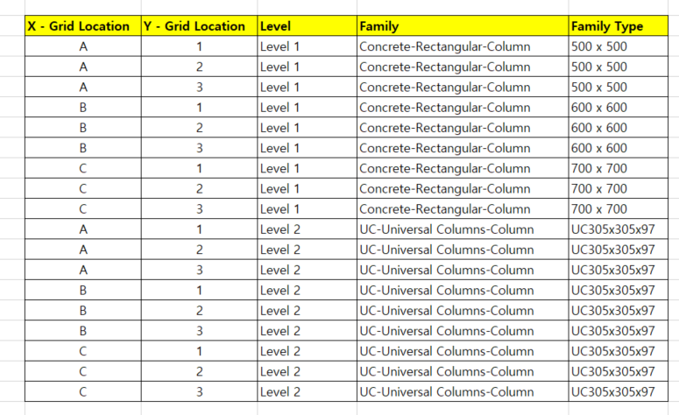
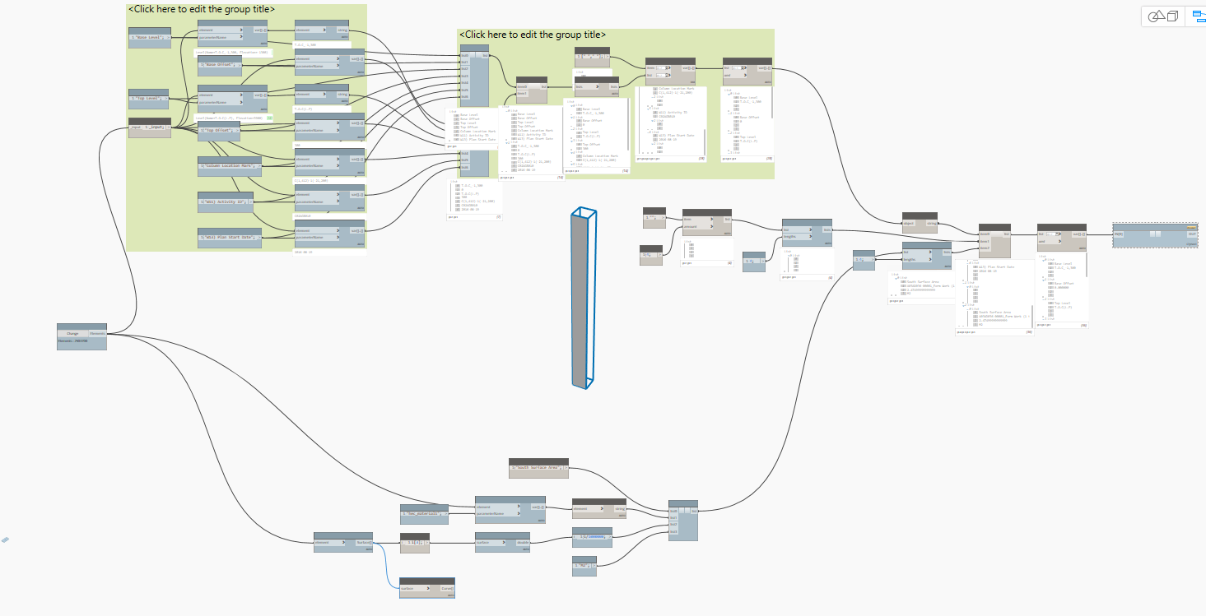
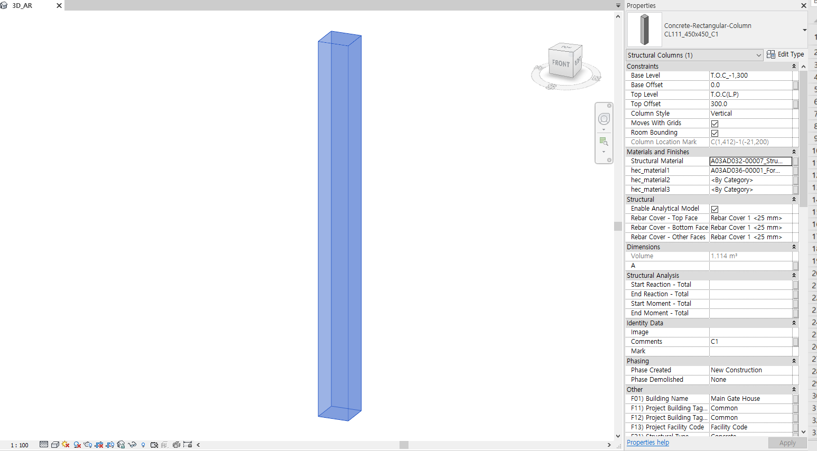
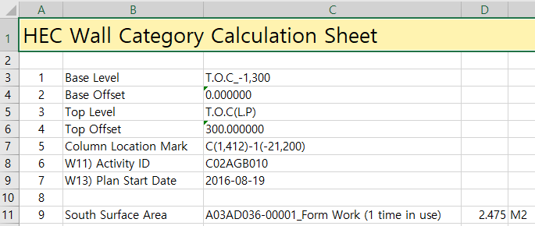
정보 모델링
정보 Input / Output 도구
Dynamo (Visual Programming Tool)
A. Programming ⇒ 3D 모델링
Dynamo 시연 (시연동영상 제작후 대체)
B. Excel Data ⇒ 3D 모델링
C. 3D 모델 ⇒ Digital Data

Slide 14
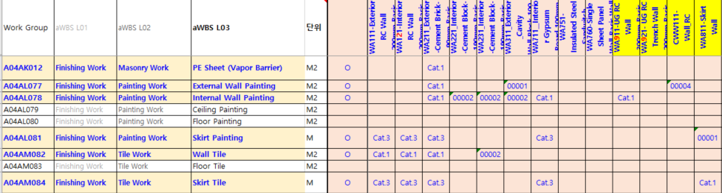
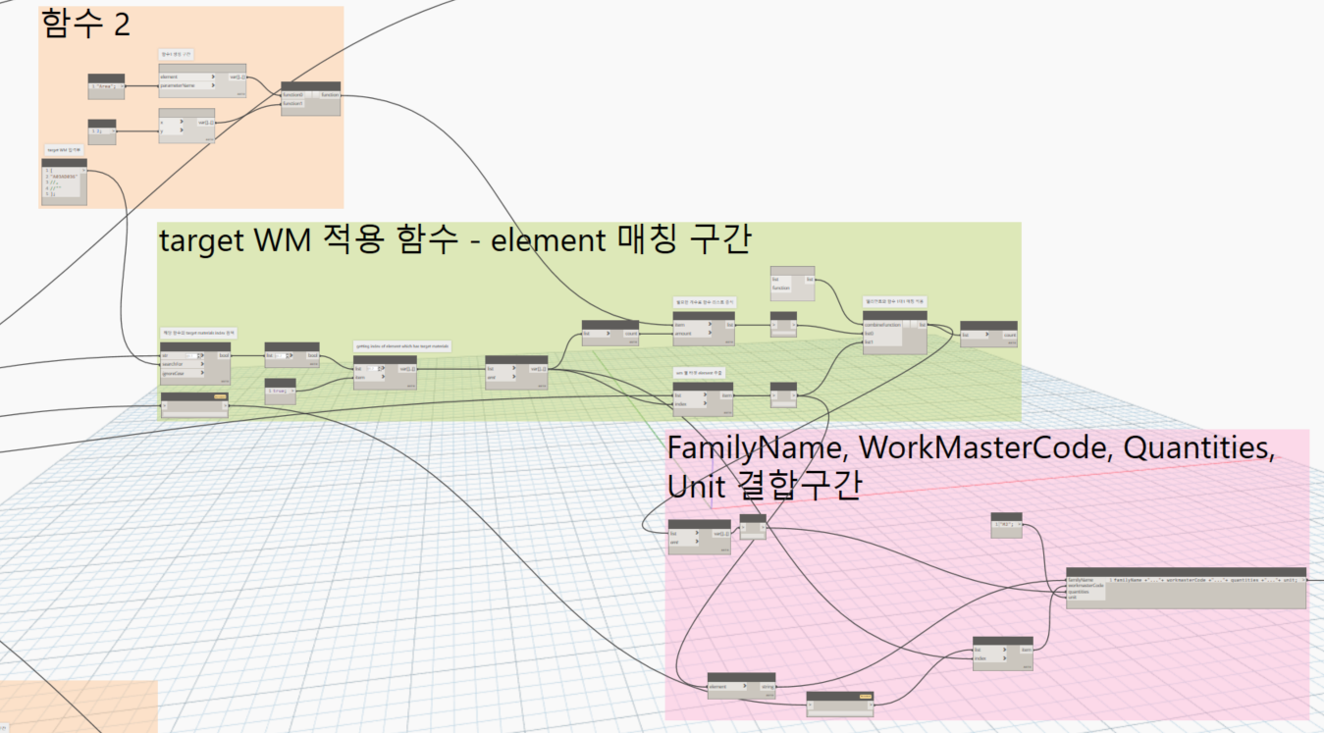
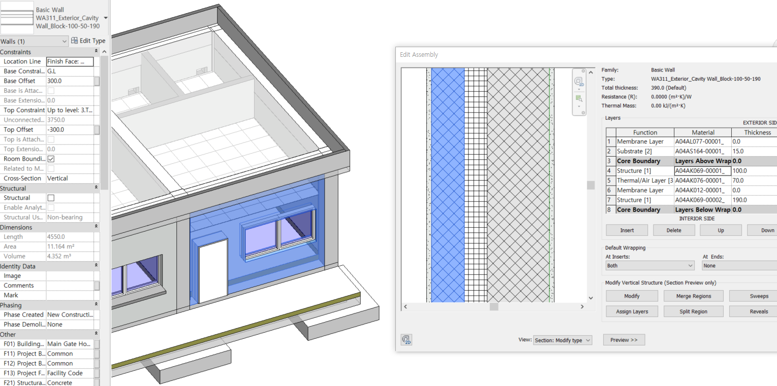
정보 모델링
DMS
(Data Matrix Schedule)
(Data Matrix Schedule)
Data input
Revit Modeling Element
Data input
Revit Modeling Element
Data
Result Excel BOQ Output
Step1. DMS 작성 & Revit Modeling
Step2. Dynamo에 Input된 Step1의 Data, 부재별로 계산한 물량을 매칭
Step3. 매칭한 결과를 적정한 양식의 Excel Sheet 로 Export

Slide 15
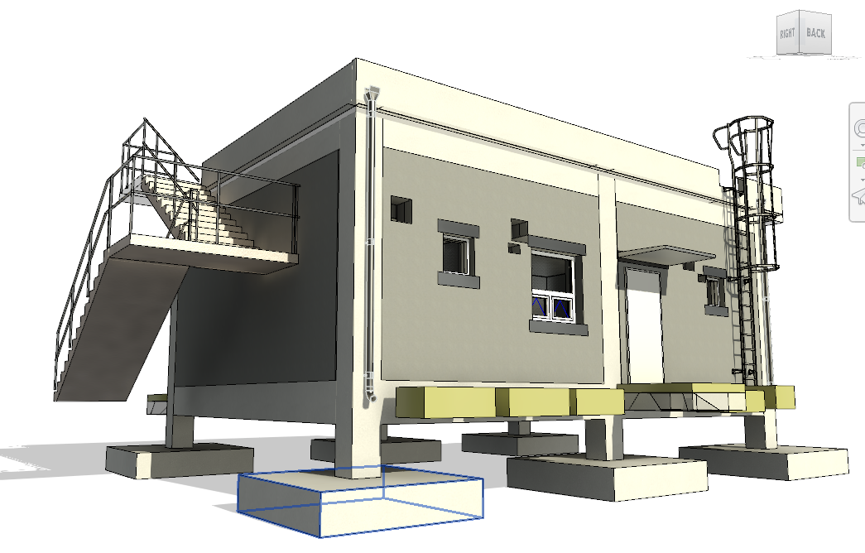
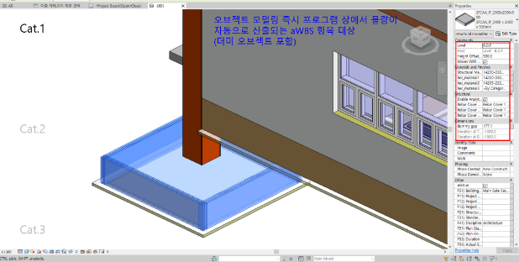
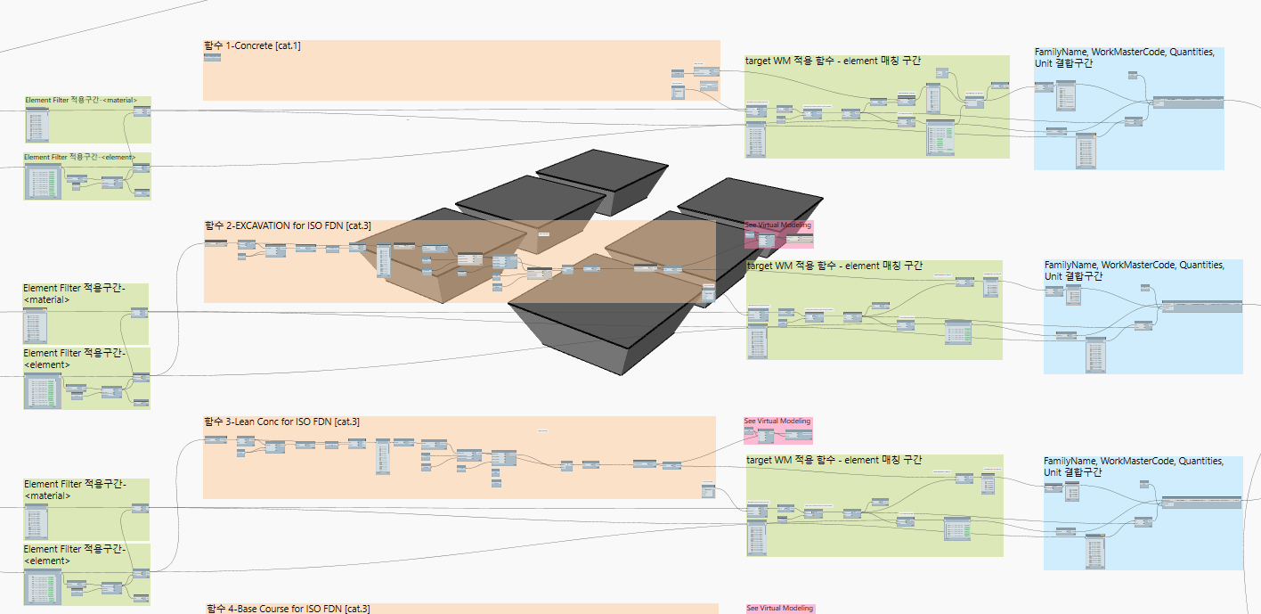
No-Modeling Item 물량 산출
물량 산출 전략 Category
Category 1
Category 2
Category 3
No-Modeling Item
-Dynamo 가상 모델링으로 물량 산출
예) 터파기 물량
Modeling된 객체 정보로 부터 직접 산출
예) 기초 콘크리트 물량
No-Modeling Item
-관련 객체의 기본 Data를 이용하여 물량 산출
예) 거푸집 – 콘크리트 객체의 표면 면적 이용

Slide 16
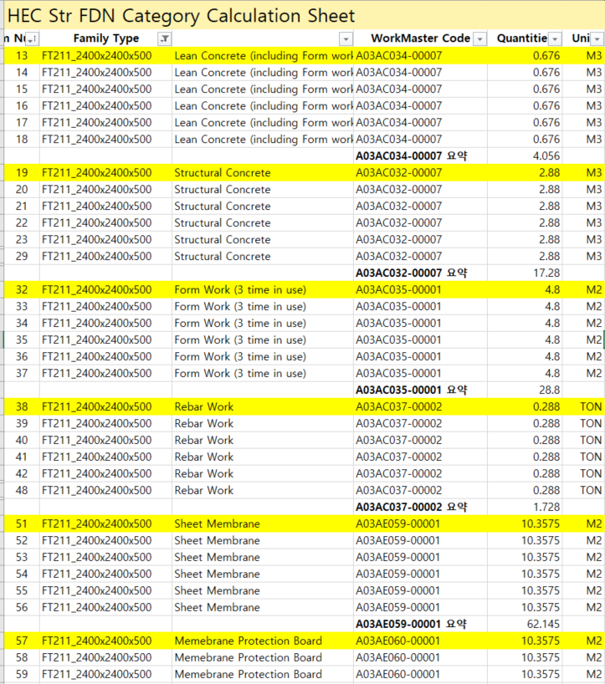



No-Modeling Item 물량 산출
Category2 물량 산출
※ Family category-Workmaster matrix에서 모델링되지 않는 workmaster항목의 Dynamo 산출
2. Category 2 : 기초 Formwork (시연동영상 제작후 대체)
Family category-Workmaster matrix에서 모델링되지 않는 workmaster항목의 Dynamo 산출
Category 2 : 기초 Formwork
Category 3 : 터파기

Slide 17
No-Modeling Item 물량 산출
Category3 물량 산출
Generative Design을 이용한 건축기본계획
최적 건물 규모
인접 해야 하는 Room 배치
NAPA Occupancy 고려한 내화벽 최소화
최적 Travel Distance to Exit
※ Family category-Workmaster matrix에서 모델링되지 않는 workmaster항목의 Dynamo 산출
3. Category 3 : 터파기 (시연 동영상)

Slide 18



Generative Design
Generative Design 개요
Generative Design 이란?
Revit 내 Generative Design에서 설계 대안(결과)을 생성할 때 사용할 목표, 구속 조건 및 기타 입력
설계 탐색 프로세스. 엔지니어가 성능 또는 공간 요구사항, 재료, 제조 방법, 비용, 구속 조건과 같은 매개변수와 함께 설계 목표를 입력하여 최적의 설계 대안 결과 도출
Revit 내 Generative Design Study를 작성한 후 결과를 탐색하여 설계 과제를 가장 잘 해결할 결과를 찾고 선택한 결과를 모델에 통합

Slide 19

Generative Design
Generative Design 활용
적용 사례 : 마스터 플래닝, Parsons (미국)
⇒ 활용 검토 : General Arrangement for Plant Building
[설계목표]
태양열 획득, 주요 전망 및 보행자 순환을 위해 설계의 주거 지역을 최대화

Slide 20

Generative Design
Generative Design 활용
적용 사례 : 철근콘크리트 최적화, Hone Structures (브라질)
⇒ 활용 검토 : Steam Turbine Foundation 철근 최적화
[설계목표]
비용, 무게, 재료 사용, 제작 시간 및 구조성능

Slide 21


Generative Design
Generative 적용
Room Planning
각 팀이 요구하는 Room의 규모, 인접성 조건으로 최적 면적의 Plan 작성
Room Planning (시연 동영상 제작 후 대체)
객체모델 요소 생성
Generative Design – 결과 탐색

Slide 22



Step 1. 코어배치
Step 2. 잔여 룸 층별 배치
Step 3. 자동배치 및 시각화

Slide 23




Factor 필터링을 통해 배치들 중 최적값 찾기
찾아낸 배치를 실제 모델링에 반영하여 추후 디자인 과정 진행

